Slide 1
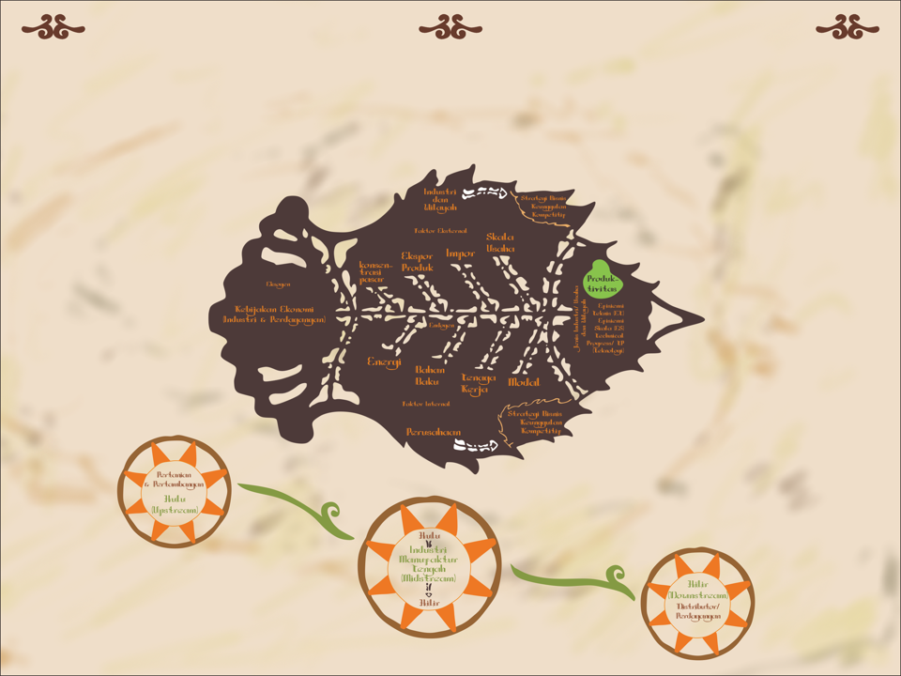


Seminar dan FGD Industri Pilihan KEIN dalam Kerangka Strategi Industrialisasi Indonesia 2045
(Roadshow VII - Universitas Airlangga)
Produktivitas & Strategi Bisnis Industri Kecil-Mikro
untuk Mencapai Daya Saing Tangguh
KOMITE EKONOMI DAN
INDUSTRI NASIONAL
REPUBLIK INDONESIA
FEB – UNAIR
FAKULTAS EKONOMI DAN BISNIS
UNIVERSITAS AIRLANGGA
Bambang Eko Afiatno
Wyndham Surabaya Hotel,
4 Februari 2017

Slide 2
Struktur Ekonomi Jawa Timur, 2016
PDRB Jawa Timur menurut
Lap. Usaha (Agregat Penawaran), 2016
Peranan-distribusi Industri Pengolahan Nasional thdp PDB = 20,39% sedangkan Jawa Timur = 28,97%
Nilai PDRB Jawa Timur (Harga Berlaku), 2016 = Rp 1.843,89 triliun
PDRB Jawa Timur menurut
Pengeluaran (Agregat Permintaan), 2016
Sumber: BPS Jawa Timur, 2016, Data Diolah

Slide 3
Peranan Ekonomi Jawa Timur terhadap Nasional, 2016
Catatan: Peranan ekonomi DKI Jakarta = 17,19% & Jawa Barat = 13,22%
Sumber: BPS Jawa Timur, 2016, Data Diolah

Slide 4
Perbandingan Industri Besar, Sedang, Kecil, & Mikro Nasional & Jawa Timur, 2015
Jumlah Unit Usaha 2015 UMKM & UB 57.900.787 Unit
9.049 Unit (0,01%)
Sumber: Kementrian Kop. dan UKM, 2015
52.106 Unit (0,09%)
654.222 Unit (1,13%)
Middle income trap???
57.189.393 Unit (98,77%)
Industri
Besar
5.066 Unit (0,01%)
Industri
Besar
2.216 unit (0,35%)
Industri Pengolahan Nasional
(3.694.720 unit)
Industri Pengolahan di Jawa Timur
(637.269 unit)
Industri
Menengah
20.781 Unit (0,06%)
Industri
Menengah
5.957 unit (0,93%)
Industri Kecil
283.022 Unit (7,66%)
Industri Kecil
89.786 unit (14,09%)
Industri Mikro
3.385.851 Unit (91,64%)
Industri Mikro
539.320 unit (84,63%)
Sumber: BPS Statistik Industri, 2016

Slide 5
Potret Industri Pengolahan Nasional & Jawa Timur
Nilai Tambah (2016)
Nilai Tambah Industri Pengolahan Nasional
(Rp2.522,57 miliar)
Industri
Menengah
Nilai Tambah Industri Pengolahan di Jawa Timur
(Rp536.47 Miliar)
Industri
Menengah
Rp108,00 miliar
(4,28%)
Rp19.223 miliar
(3,58%)
Industri Kecil
Rp504,56 miliar (20,01%)
Industri Mikro
Rp82.894miliar
(15,45%)
Industri Mikro
Rp737,56 miliar
(29,24%)
Industri Kecil
Rp205.949miliar (38.39%)
Industri
Besar
Rp1.172,44 miliar
(46,48%)
Industri
Besar
Rp228.410 miliar
(42,58%)
Sumber: BPS Statistik Industri, 2016
Tenaga Kerja (2016)
Industri Pengolahan Nasional
(12.879.311 orang)
Industri
Menengah
706.320 orang (5,48%)
Tenaga Kerja Industri Pengolahan di Jawa Timur
(1.989.010 orang)
Industri
Menengah
119.893orang (6,03%)
Industri Kecil
2.359.331 orang (18,32%)
Industri Kecil
392.290 orang (19,72%)
Industri
Besar
3.087.381 orang
(23,97%)
Industri Mikro
704.446 orang
(23,97%)
Industri Mikro
6.726.279 orang (52,23%)
Industri
Besar
772.382 orang (38,83%)
Sumber: BPS Statistik Industri, 2016

Slide 6
Perkembangan Industri Manufaktur Jawa Timur, 2015
√
√
Sumber: BPS, 2015, & BPS Jawa Timur, 2016, Data Diolah
x
√
x
√
x
x
√

Slide 7
Produktivitas Industri Nasional & Jawa Timur, 2015
Produktivitas Industri
Nasional 2015
Produktivitas Industri
Jawa Timur 2015

Slide 8
Produktivitas Industri Nasional & Jawa Timur, 2015 (lanjutan)
Nasional
Jawa Timur
Keterangan:

Slide 9
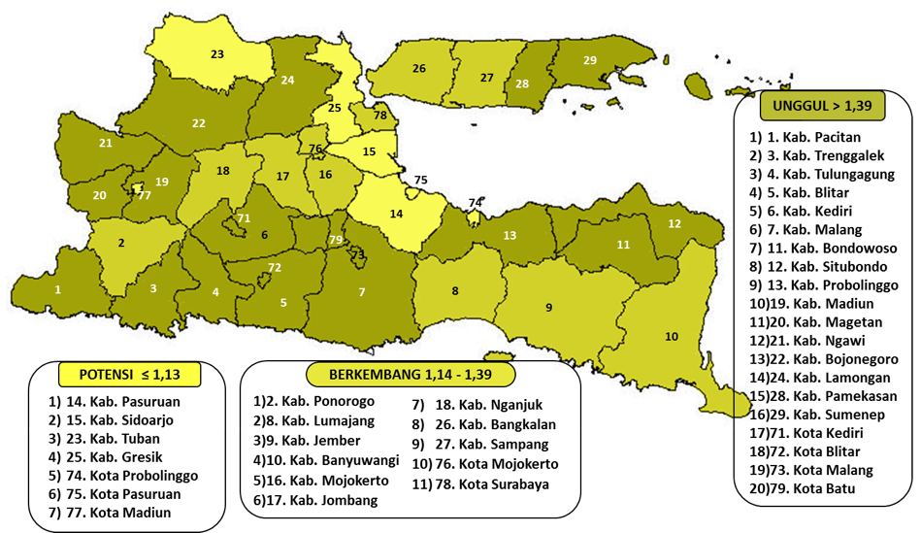
Peta Produktivitas Industri Kecil & Mikro per Kabupaten/Kota Jawa Timur, 2015
Sumber: BPS, 2015, Data Diolah

Slide 10
Peta Problematika dalam Bisnis IKM di Jawa Timur → Nasional
Sumber: BPS, 2015, Data Diolah

Slide 11
Faktor Internal dan Eksternal dari Estimasi Model Penyesuaian (TFP dan AHP)
Jawa Timur → Nasional
Sumber: Hasil Studi LPEP, 2016

Slide 12
Alat Analisis Strategi Bisnis Porter – Lima kekuatan Kompetitif
Lima Kekuatan Kompetitif Porter
(Porter’s Five Forces)
Faktor Eksternal Perusahaan
Sumber: Hasil Studi LPEP, 2016

Slide 13
Alat Analisis Strategi Bisnis Porter – Rantai Nilai
Sumber: Hasil Studi LPEP, 2016
Rantai Nilai → Faktor Internal Perusahaan

Slide 14
Faktor Kunci dalam Pengembangan IKM di Jawa Timur → Nasional
Catatan:
Faktor Kunci dlm Pengembangan IKM:
Modal (Investasi & Kerja);
Bahan Baku;
Tenaga Kerja;
Proses Produksi;
Pemasaran;
Kelembagaan;
Infrastruktur
Sumber: Hasil Studi LPEP, 2016

Slide 15
Faktor Kunci dalam Pengembangan IKM di Jawa Timur (lanjutan)
1
2
3
5
4
Sumber: Hasil Studi LPEP, 2016

Slide 16
Faktor Kunci dalam Pengembangan IKM di Jawa Timur (lanjutan)
Infrastruktur Internal Perusahaan
6
Infrastruktur Eksternal Perusahaan
7
Sumber: Hasil Studi LPEP, 2016

Slide 17
Strategi Bisnis & Kebijakan Umum untuk Pengembangan IKM di Jawa Timur → Nasional
Sumber: Hasil Studi LPEP, 2016

Slide 18
Strategi Bisnis & Kebijakan Umum untuk Pengembangan IKM di Jawa Timur → Nasional
Sumber: Hasil Studi LPEP, 2016

Slide 19
Catatan Penutup
      Struktur usaha berdasarkan skala usaha (mikro-kecil-menengah-besar) perlu dipantau untuk perkembangan bisnisnya dan didorong kenaikan kelas dr mikro → kecil → menengah → besar, agar tidak terjadi middle income trap.
      Permasalahan utama IKM di Jawa Timur meliputi Modal Investasi, Modal Kerja (Bahan Baku, Tenaga Kerja, Suku Bunga, Transp-Kom, & Biaya Energi), Pemasaran (Penjualan Turun, Kapasitas Produksi, & Jaringan Pemasaran), & Pelatihan (Keterampilan-Produksi & Manajerial-Akutansi).
      Produktivitas TFP (2010-2015) untuk industri kecil-mikro yaitu 1,0177 dengan pertumbuhan 2,28% Efisiensi teknis dan efisiensi skala produksi untuk industri kecil menurun sedangkan industri menengah yang turun adalah efisiensi teknis. Produktivitas (OI) untuk industri kecil yaitu 1,3898.
      Faktor produksi internal yang berperan paling penting untuk IKM adalah ketersediaan bahan baku. IKM cenderung padat karya (peranan tenaga kerja lebih besar daripada modal) dari hasil estimasi TFP (usaha kecil dan menengah). Faktor produksi eksternal paling berpengaruh dalam industri kecil adalah konsentrasi pasar sedangkan dalam industri menengah adalah konsentrasi pasar dan bahan baku impor. Faktor kunci dalam pengembangan IKM di Jawa Timur yaitu modal, bahan baku, tenaga kerja, proses produksi, pemasaran, kelembagaan, & infrastruktur.
      Tujuan jangka panjang pengembangan IKM di Jawa Timur adalah peningkatan produktivitas IKM agar berdaya saing tangguh.
      Sasaran untuk mencapai tujuan jangka panjang yaitu penguatan modal IKM, peningkatan efisiensi & kelancaran pasokan bahan baku, peningkatan produktivitas tng kerja, peningkatan kualitas produk, penguatan kelembagaan IKM, dan peningkatan kualitas-kuantitas infrastruktur.
      Strategi bisnis IKM secara umum yaitu pengembangan pasar, reduksi biaya (efisiensi), & pengembangan produk.

Slide 20

Terima Kasih

